Slide 1
PTT熱門詞彙分析
R語言網路爬蟲應用
10527143 葉日翔
10527146 韓宇欣

Slide 2
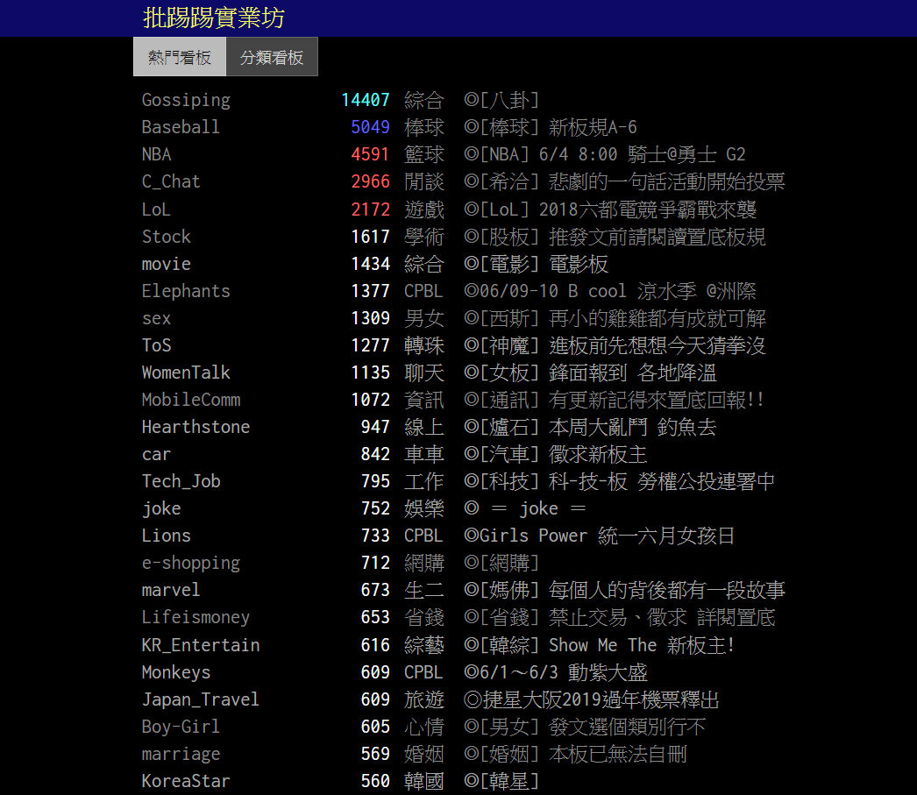
開放資源介紹
www.ptt.cc/bbs/index.html
批踢踢實業坊，簡稱PTT，是一個臺灣電子布告欄（BBS）。
目前PTT有超過2萬個不同主題的看板，每日超過2萬篇新文章及50萬則推文被發表，是台灣使用人次最多的網路論壇之一。

Slide 3
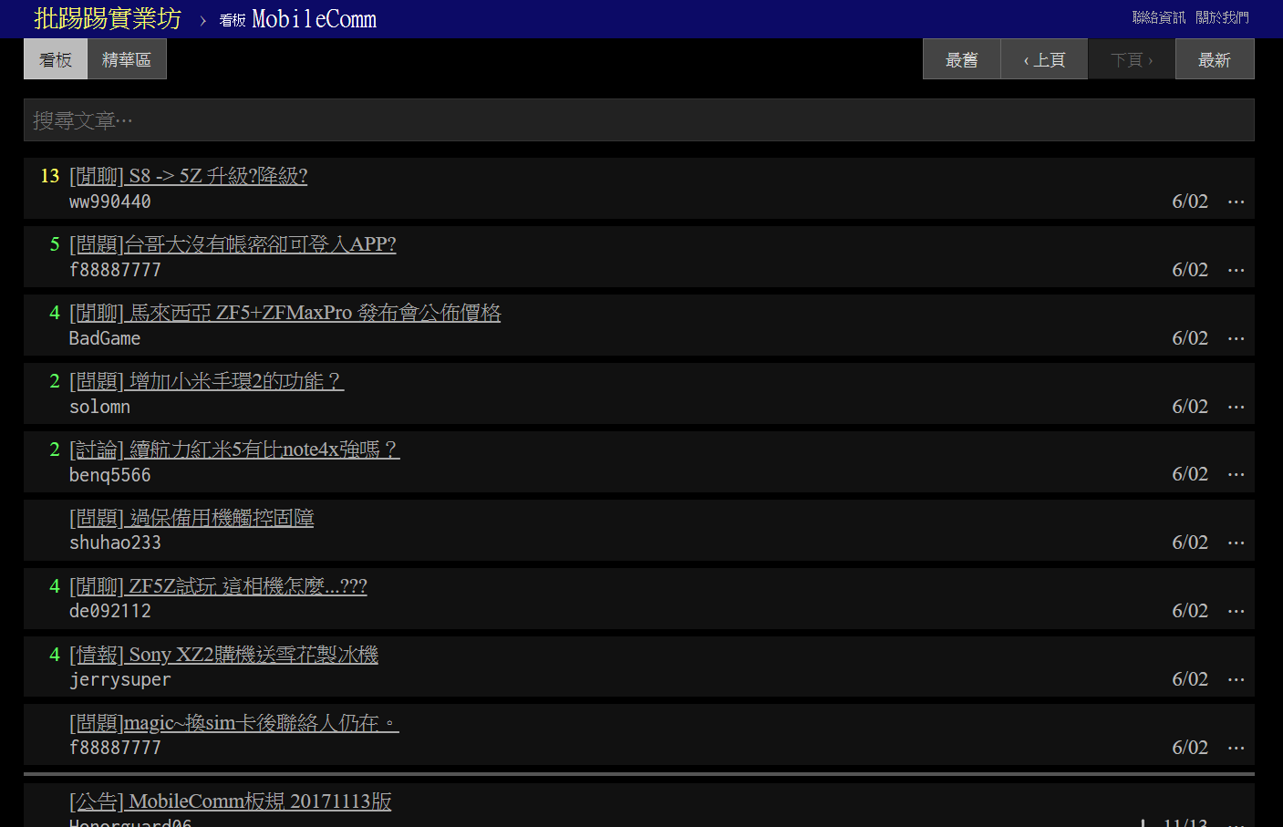
開放資源介紹
MobileComm手機板：
是PTT頗為熱門的看板，有很多關於手機型號、電話費的討論，也有很多關於辦門號、省錢實用的教學。

Slide 4
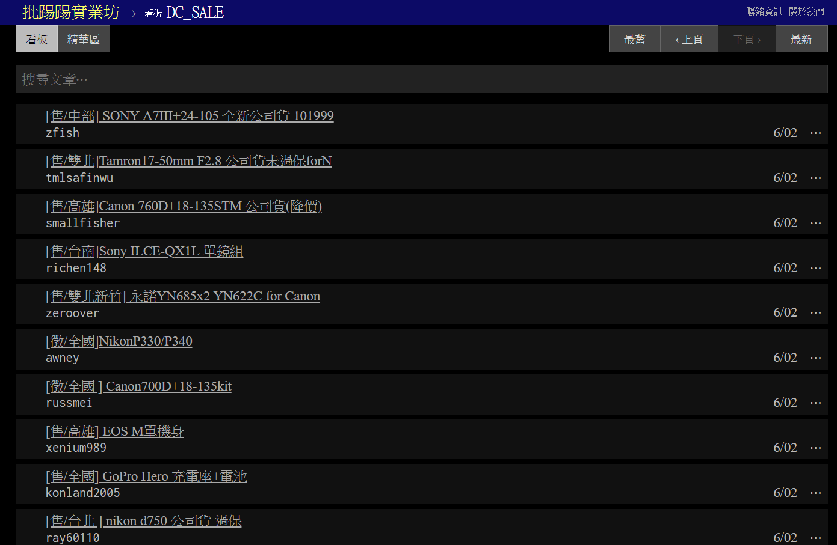
開放資源介紹
DC_SALE數位相機交易板：
有許多數位相機買賣的文章，要轉售相機或是想買相機都可以在此板參考文章

Slide 5
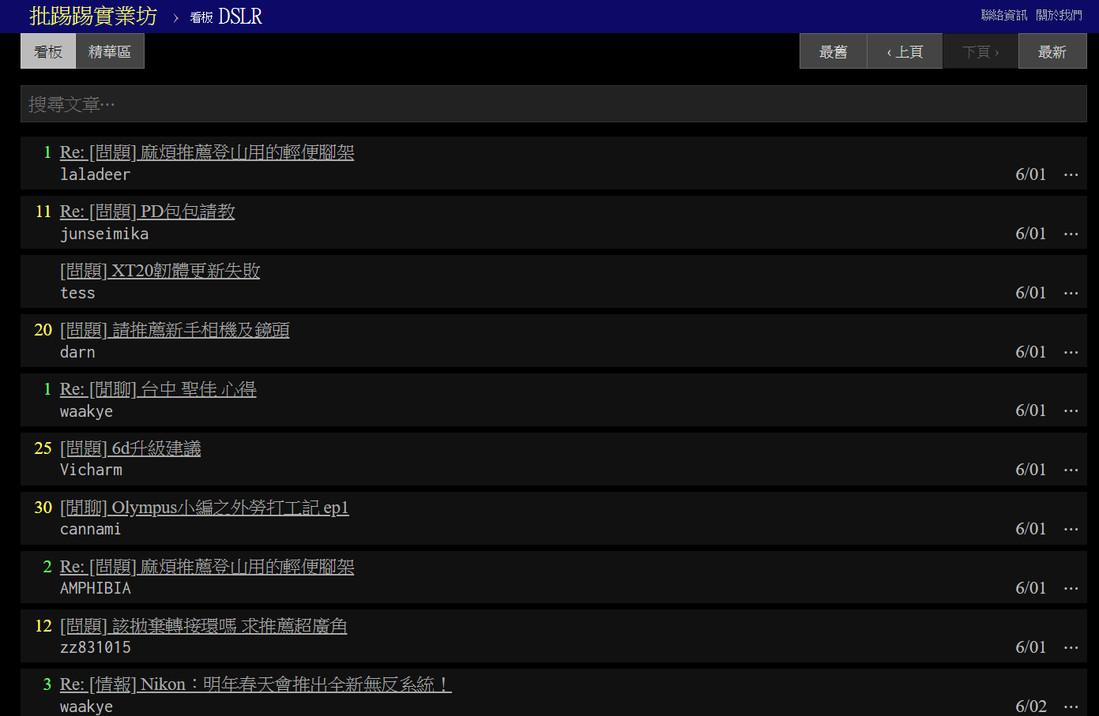
開放資源介紹
DSLR單眼相機板：
板上有許多不論是作品分享、相機開箱、使用教學的文章，有關於單眼相機的問題也可以在此板發問

Slide 6
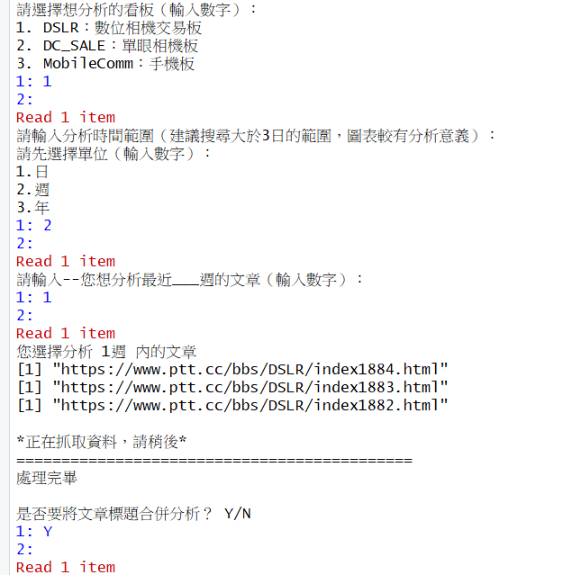
程式功能
爬網擷取：
參數一：提供三個看板供使用者選擇
參數二：可以設定資料擷取的時間範圍
參數三：可選擇資料擷取範圍（是否包含標題）

Slide 7
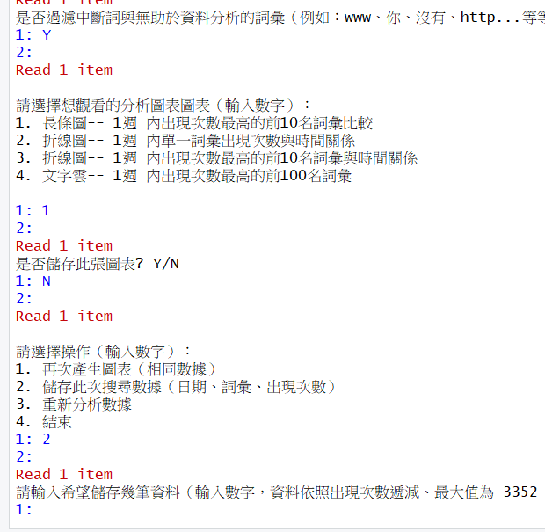
程式功能
(2) 資料分析：
參數一：使可選擇是否過濾中斷詞與多餘詞彙
參數二：可選擇將分析結果輸出為xlsx檔
參數三：可設定輸出的資料數

Slide 8
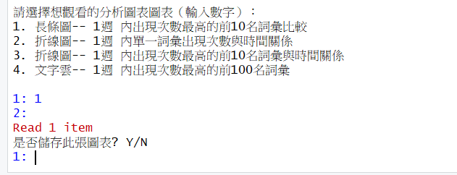
程式功能
(3) 圖表展示：
參數一：提供四種圖表供使用者選擇
1. 出現次數前十的詞彙長條圖
2. 指定詞彙次數折線圖
3. 出現次數前十的詞彙次數折線圖
4. 文字雲
參數二：可選擇是否儲存圖片

Slide 9
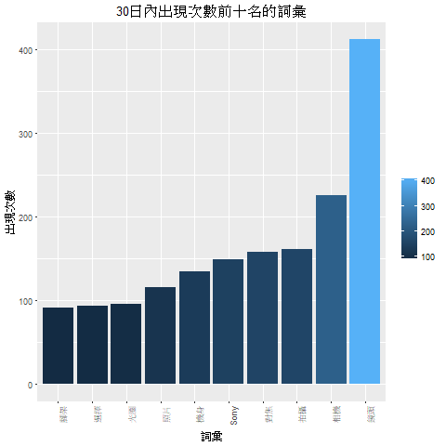
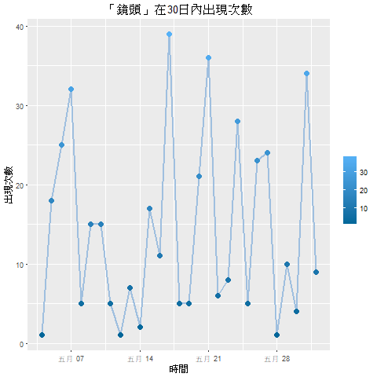
結果展示
以搜尋DSLR板近30日內出現詞彙為範例

Slide 10
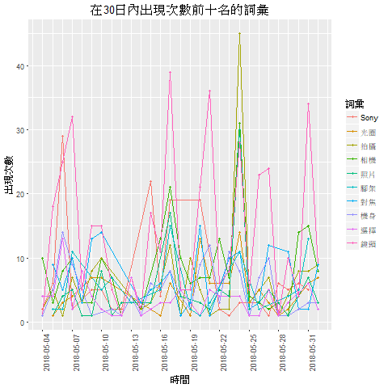
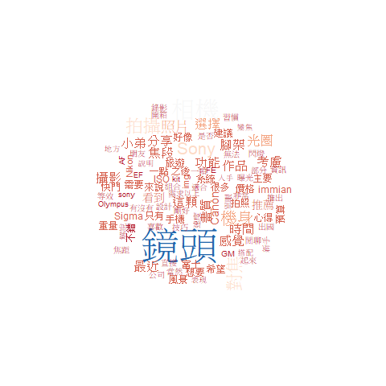
結果展示
以搜尋DSLR板近30日內出現詞彙為範例

Slide 11
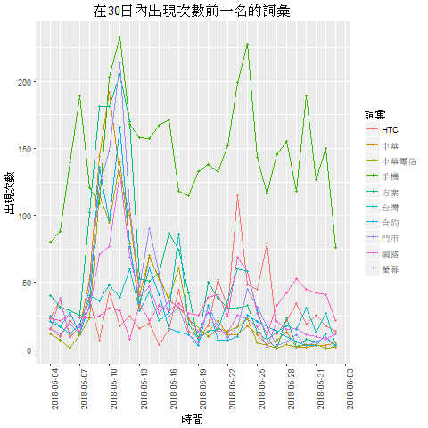
結果展示
以搜尋MobileComm板近30日內出現詞彙為範例
從這張圖可以明顯地看到，在五月初的時候「中華電信」、「方案」等詞彙在這時候被密集的使用，那段時間正是中華電信推出499吃到飽方案的時期，在網路掀起一陣討論。
由此可以看出，我們可以利用詞彙分析來知道網路話題的走向，也可以分析話題的熱門度。

Slide 12
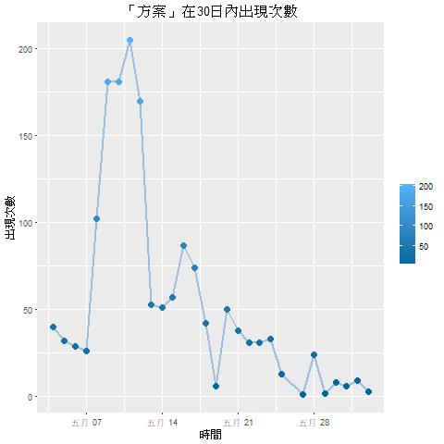
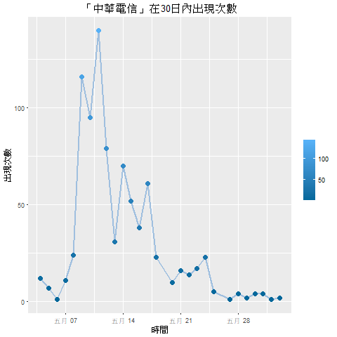
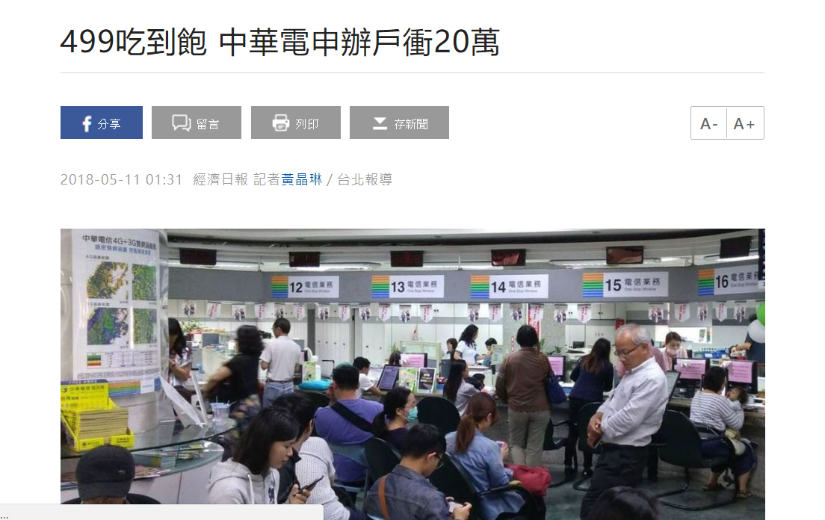
結果展示
以搜尋MobileComm板近30日內出現詞彙為範例

Slide 13
套件介紹
使用到的套件：
rvest：網路解析處理套件
jiebaR：文字斷詞
tmcn：文字字庫
tidyverse：內含資料處理套件(dplyr)和繪圖套件(ggplot2)
lubridate：時間計算
wordcloud：繪製文字雲
RColorBrewer：色彩選擇工具
stringr：字串處理

Slide 14
套件介紹
rvest：網路解析處理套件
設定url
抓html (函式舉例：read_html)
依照設定的xpath過濾html (函式舉例：xml_find_all)
取得指定的元素並進行分析
jiebaR：文字斷詞、tmcn：文字字庫
jiebaR會利用內建的詞庫替文章進行斷詞
可利用套件過濾中斷詞

Slide 15
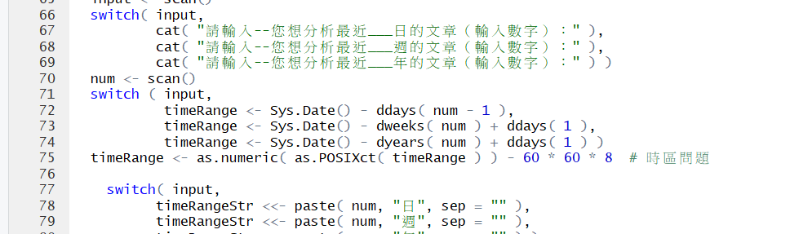
套件介紹
lubridate：時間計算
讓時間物件可以進行運算(例如：時間加一天、減五年)
函式舉例：ddays、dweeks、dyears

Slide 16
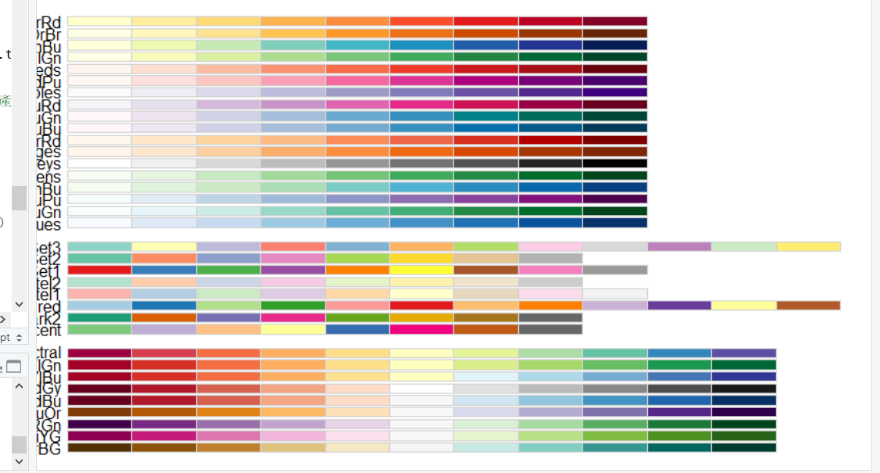
套件介紹
RColorBrewer：色彩選擇工具(繪圖時可以自己配色)
利用display.brewer.all()瀏覽色板
利用brewer.pal()選擇喜歡的色板

Slide 17
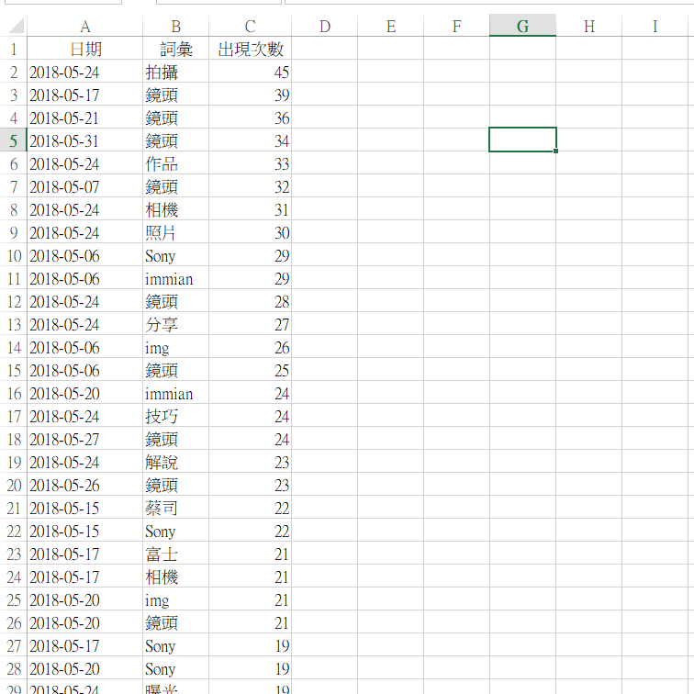
結果展示
以搜尋DSLR板近30日內出現詞彙為範例
使用者可以將搜尋結果存為.xlsx檔案，
內容為每個詞彙在指定時間內每天的出現次數。
資料以出現次數遞減排序，使用者在存檔時可以選擇要存的資料數。

Slide 18
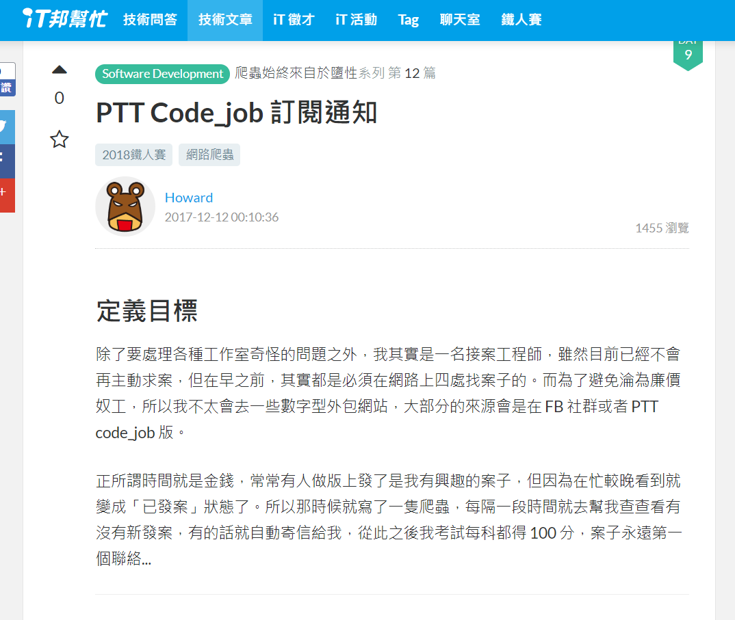
相關作品
出處：
https://ithelp.ithome.com.tw/articles/10191351?sc=iThelpR
作者：
Howard
簡介：
作者設計了一個每五分鐘可以抓取
PTT指定看板內的新文章、並主動通知的程式，讓使用者不用頻繁的去刷新PTT頁面，只要等候通知就可以了看到最新文章

Slide 19
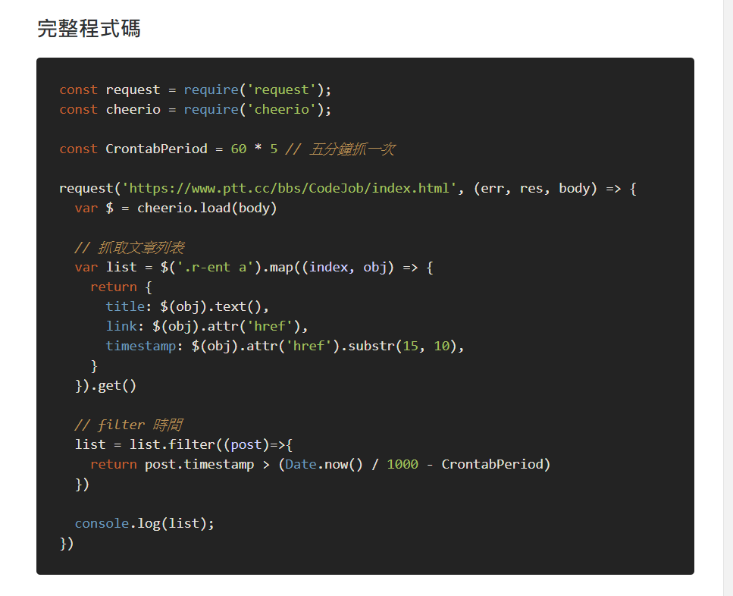
相關作品
步驟：
抓取網頁
將文章列表抓出
filter 5 分鐘內的文章

Slide 20
相關作品
比較：
會找到這個作品，是因為我們在撰寫程式的時候需要依照發文時間對文章進行過濾，而此作者在文中詳細的對timestamp進行介紹，我們也將之應用在我們的程式中。
我們的程式與此作品的相異之處：
此作品是每隔一段時間便會自動爬文並寄信通知，而且只有注重於新文章的產生，並沒有分析內文
我們的程式則是要將指定時間內的文章進行斷詞，並再利用詞頻進行分析與圖表的繪製

Slide 21
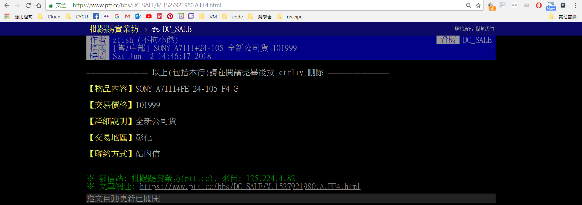
補充說明
當初再撰寫依照發文時間過濾文章時遇到非常大的困難，我們認為一篇一篇文章進入並分析時間的做法太沒有效率(爬文已經是非常耗時的過程，應當盡量減少不必要的時間花費)，在查詢資料後認識了「Timestamp」
網址上的那串數字就是發文時間的Timestamp

Slide 22
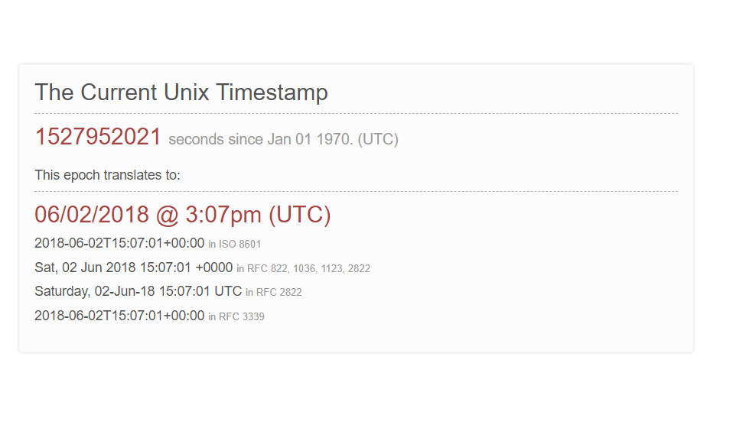
補充說明
Timestamp：
是1970年1月1日（00:00:00 UTC）以來的秒數，我們可以利用這個數字來過濾文章（ 必須要考慮台灣時區問題）
舉例：
2018/06/02的23:07pm
Timestamp為1527952021
（台灣時區是UTC+8 ）

Slide 23
謝謝 :)

